Slide 1
Geração Distribuída: Perspectivas Atuais e Futuras Referentes aos Impactos Sociais e Ambientais

Slide 2
Gerador a Combustão
Principais combustíveis: Diesel e Gasolina
Usados em Indústrias e Hospitais para suprir faltas
Usados em horário de ponta

Slide 3
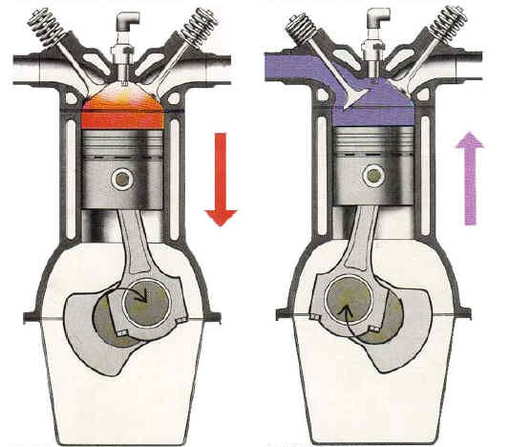
Gerador a Combustão

Slide 4
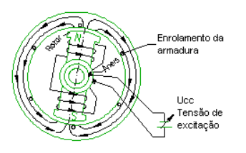
Gerador a Combustão Gerador eletromagnético
Princípio na Lei de Faraday

Slide 5
Aerogerador

